Slide 1

স্বাগতম

Slide 2
আলিম ১ম বর্ষ
বিষয়ঃ হাদীস
কোড;২০২

Slide 3

আজকের পাঠ শুরু......
পড়া শুরুর পূর্বে আমরা একটি দোয়া পড়বো,
رَّبِّ زِدْنِي عِلْمًا
"হে আমার রব! আমার জ্ঞান বৃদ্ধি করুন।"

Slide 4

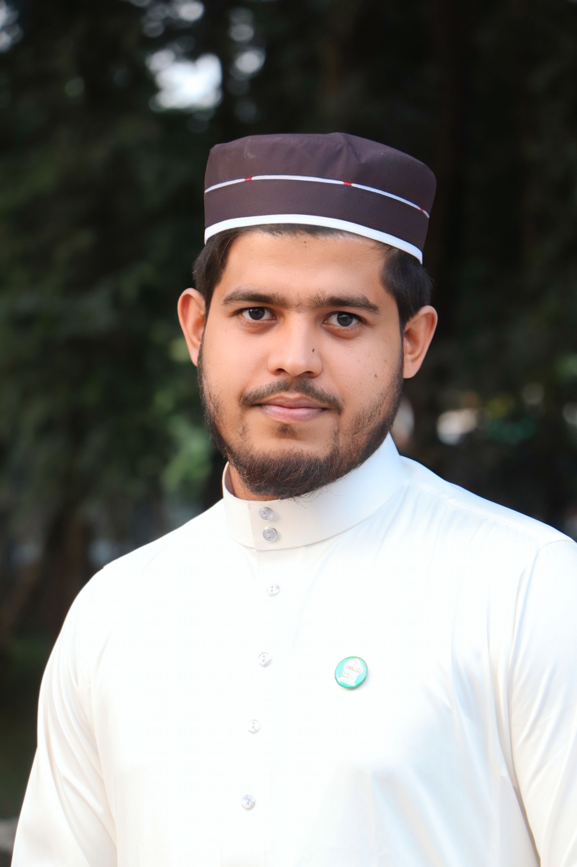
পরিচয়
এম.এম. সাঈদ আব্দুল্লাহ
প্রভাষক (আরবি)
চরকাওনা মধ্য পাড়া আলিম মাদরাসা
অনার্স,মাস্টার্স
ইসলামি বিশ্ববিদ্যালয়,কুষ্টিয়া
sayediu1998@gmail.com
01621027029

Slide 5
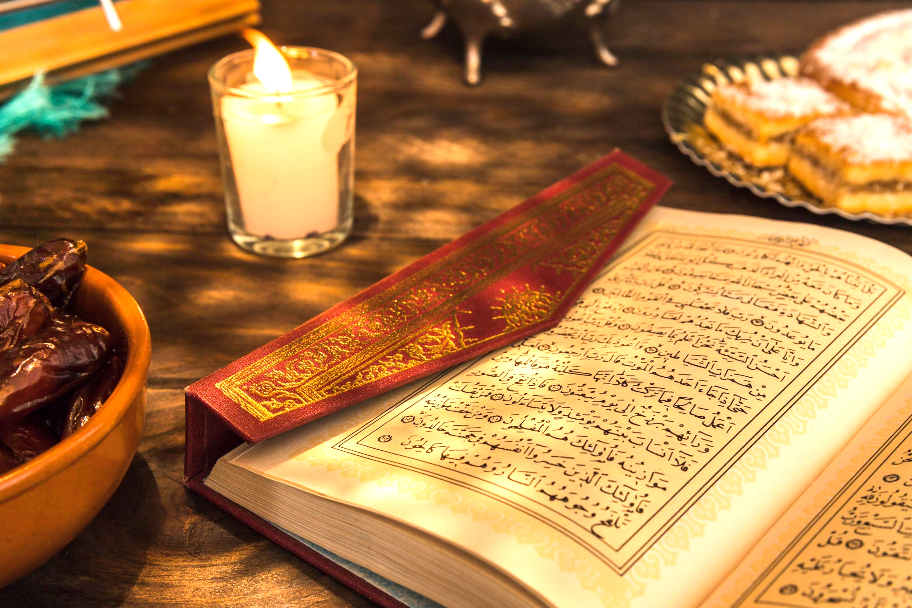
জীবন ঘনিষ্ট কয়েকটি বিষয়
পরস্পর দায়িত্বশীলতা
সময়ের গুরুত্ব অনুধাবন করবে।
‘’শিখনফল’’

Slide 6
দারসুল হাদীস
০১
ত

Slide 7
“হাদীসের শিরোনাম”
পাঁচটি বস্তুর পূর্বে পাঁচটি বস্তুর গুরুত্ব;

Slide 8
হাদীসের আরবি ইবারত;
قَالَ رَسُولُ اللَّهِ صَلَّى اللهُ عَلَيْهِ وَسَلَّمَ لِرَجُلٍ وَهُوَ يَعِظُهُ اغْتَنِمْ خَمْسًا شَبَابِكَ قَبْلَ هَرَمِكَ وَصَحْتِكَ قَبْلَ سُقْمِكَ وَعَنَاكَ قَبْلَ فَقْرِكَ وَفَرَاغَكَ قَبْلَ شُغْلِكَ وَحَيَاتِكَ قَبْلَ مَوْتِكَ -(مشكوة)

Slide 9
হাদিসের সরল অনুবাদ-
রাসুলুল্লাহ (সা) জনৈক ব্যক্তিকে উপদেশ দিতে গিয়ে বলেছেনঃ পাঁচটি বস্তুকে পাঁচটি বস্তুর পূর্বে গুরুত্ব দিবে এবং মূল্যবান মনে করবে-
বার্ধক্যের পূর্বে যৌবনকে
অসুস্থতার পূর্বে সুস্থতাকে
দারিদ্রতার পূর্বে স্বচ্ছলতার
ব্যস্ততার পূর্বে অবকাশকে। এবং
মুত্যুর পূর্বে জীবনকে। (মিশকাত)

Slide 10
برجلٍ একব্যক্তির জন্য।
هُوَ তিনি সে।
يعظ তাকে উপদেশ দিতে গিয়ে
شَبَابِكَ তোমার যৌবন।
قَبْل পূর্বে
هَرَمَكَ তোমার বার্ধক্য।
শব্দার্থ
صحتِكَ তোমার সুস্থতা।
نَقْرِكَ তোমার দারিদ্রতা।
فَرَاءَكَ তোমার স্বচ্ছলতা।
شغلك তোমার ব্যস্ততা।
حَيَائِ তোমার জীবন কাল।

Slide 11
হাদিসের গুরুত্ব

Slide 12
হাদীসটি যদিও নবী করীম (সা) এর উপদেশের ভাষায় বর্ণিত হয়েছে তবুও গভীর দৃষ্টিতে চিন্তাভাবনা করলে বুঝা যায় যে, একজন মুসলিম তার জীবনের লক্ষ্য নির্ধারণ করার পর কিভাবে সে দ্রুততার সাথে লক্ষ্যে পৌঁছবে তার বাস্তব ফর্মূলা হচ্ছে এই হাদীসটি। কেননা যদি কোন ব্যক্তিও লক্ষ্যে পৌছবার দৃঢ়তা ও তৎপরতা না থাকে তবে তার কর্মতৎপর হওয়াই বুদ্ধিমানের কাজ। আলোচ্য হাদীসে এ কথাই বলা হয়েছে।

Slide 13
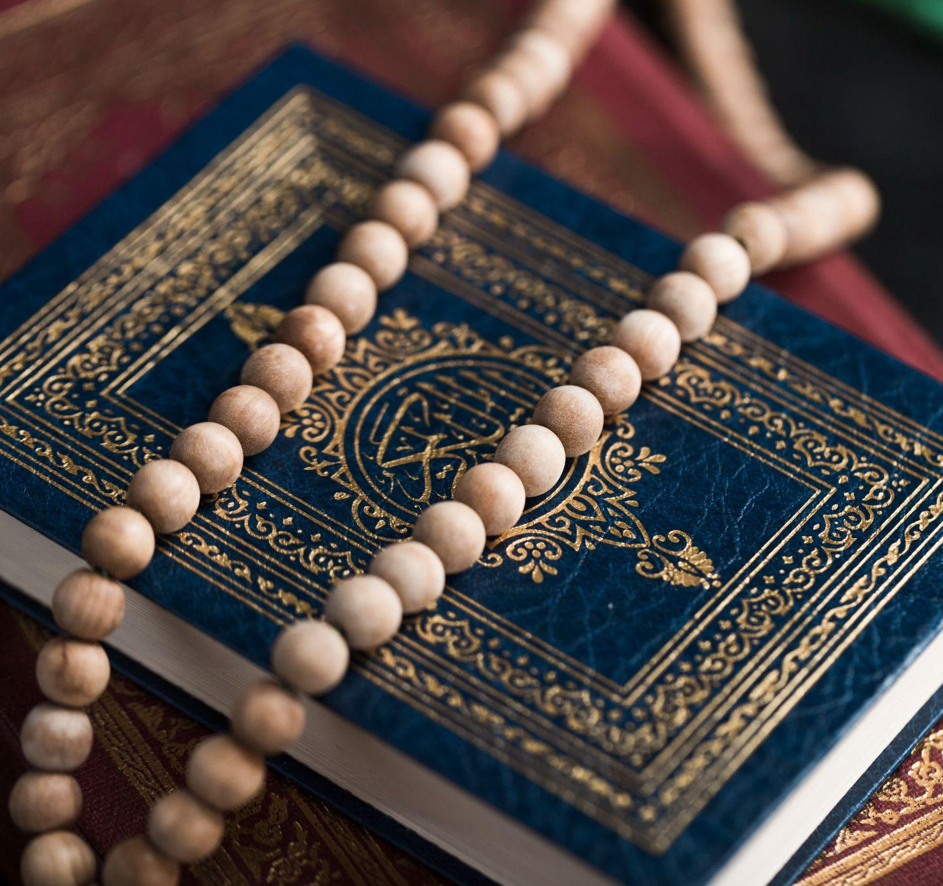
হাদীসের
ব্যাখ্যা মূলক অনুবাদ

Slide 14
হাদীসে বার্ধকের পূর্বে জীবনকে গুরুত্ব দেয়া হয়েছে, কেননা এ কথা সর্বজন স্বীকৃত যে একজন মানুষের যৌবনই হচ্ছে তার সমস্ত কর্মক্ষমতার উৎস। যেসব মহান ব্যক্তিগণ পৃথিবীতে ইতিহাস সৃষ্টি করে গিয়েছেন তা সবই তাদের যৌবনের ফসল। যৌবন মানুষকে কর্মক্ষম, দৃঢ়চেতা ও সাহসী করে তোলে।
১

Slide 15
অসুস্থতার পূর্বে সুস্থতাকে গুরুত্ব দেয়া হয়েছে কারণ মানুষের শরীরটা একটা স্বয়ংক্রীয় যন্ত্র বিশেষ। তাই এ যন্ত্রের একটু ব্যতিক্রম হলেই দেহে বাহ্যিক প্রতিক্রিয়া দেখা দেয়, তার নাম অসুস্থতা। কিন্তু কে কখন অসুস্থ হয়ে যাবে মানুষ তা অনুধাবন করতে অক্ষম। তাছাড়া অসুস্থ শরীরে যেখানে প্রাকৃতিক প্রয়োজনই সারা যায় না সেখানে আল্লাহর ইবাদত করা যাবে কিভাবে? এ জন্যই হাদীসে প্রতিটি সুস্থ মুহুর্তের পূর্ণ সদ্ব্যবহার করতে উৎসাহিত করা হয়েছে।
২

Slide 16
৩
দারিদ্রের ব্যাপারটাও উপরোক্ত বক্তব্যের অনুরূপ। কারণ স্বচ্ছলতা এবং অস্বচ্ছলতা এর কোনটাই মানুষের নিয়ন্ত্রণে নেই। এগুলো নিয়ন্ত্রণ করেছেন স্বয়ং বিশ্ব স্রষ্টা আল্লাহ রাব্বুল আলামীন।
মহান আল্লাহ বলেনঃ
إِنَّ رَبَّكَ يَبْسُطُ الرِّزْقَ لِمَنْ يَشَاءُ وَيَقْدِرُ .
"তোমার প্রতিপালক যাকে ইচ্ছে করেন তার রিজিক বাড়িয়ে দেন এবং যাকে ইচ্ছে করেন তার রিজিক সংকীর্ণ করে দেন।“
(সূরা বনী ইস্রাঈল)

Slide 17
৫
পৃথিবীতে যতক্ষণ সময় মানুষের অবস্থান সে সময়টুকুকেই আমরা জীবন বলি। যেমন কোন শিশু ভূমিষ্ট হওয়া মাত্র তার জীবন শুরু হলো এবং মৃত্যুর মাধ্যমে তার জীবনের অবসান হলো।
এখন কথা হচ্ছে পৃথিবী নামক এ গ্রহটিতে কার অবস্থান কতো সময় তা আমরা কেউ বলতে পারবো না, তাই একথা মনে করেই আল্লাহর ইবাদত করতে হবে যে, এটাই আমার জীবনের শেষ ইবাদত। হাদীসে বলা হয়েছে-

Slide 18
হাদীসের শিক্ষা

Slide 19
১) যৌবনের পূর্ণ শক্তি ও সামর্থ একমাত্র আল্লার সন্তষ্টির জন্য ব্যয় করতে হবে।
(২) আল্লাহর সন্তুষ্টি ও পুরস্কার কেবলমাত্র কঠোর নিয়মানুবর্তিতা ও আনুগত্যের মাধ্যমেই পাওয়া সম্ভব।
(৩) চলমান সময়কেই অপেক্ষাকৃত উত্তম সময় বলে মনে করতে হবে। সংকল্প করা ঠিক নয়- যখনকার কাজ তখন করাই উত্তম।

Slide 20
(৪) যেহেতু মানুষের মৃত্যুর নির্দিষ্ট কোন সময় নেই সেহেতু জীবনের প্রতিটি মূহূর্তই অত্যন্ত মূল্যবান। মনে করতে হবে একটু পরেই হয়তো আমার জীবনের অবসান হবে।
(৫) আল্লাহর সন্তষ্টির জন্য দান-ছদকা করতে হবে, পরিমাণে যাই হোক না কেন।

Slide 21

আমরা খুব জীবন ঘনিষ্ঠ একটি হাদীসের বিস্তারিত জানলাম।

Slide 22
ধন্যবাদ সবাইকে
সুস্থ থেকো,সুন্দর জীবন গড়ো।
দেখা হবে আবার অন্য একটি ক্লাসে।
মা’সালাম।

